Slide 1

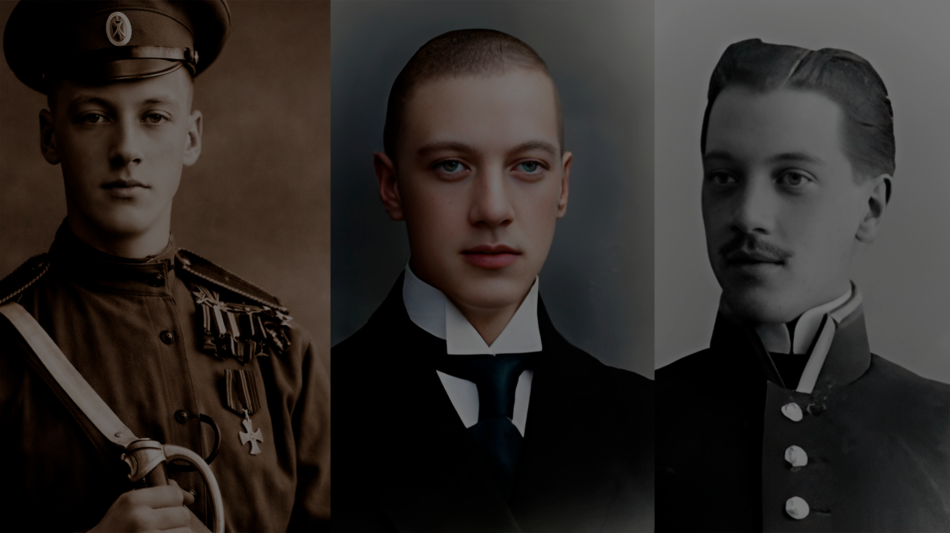
140 лет со дня рождения Н. С. Гумилёва
© Ильиных Иван. 2026

Slide 2
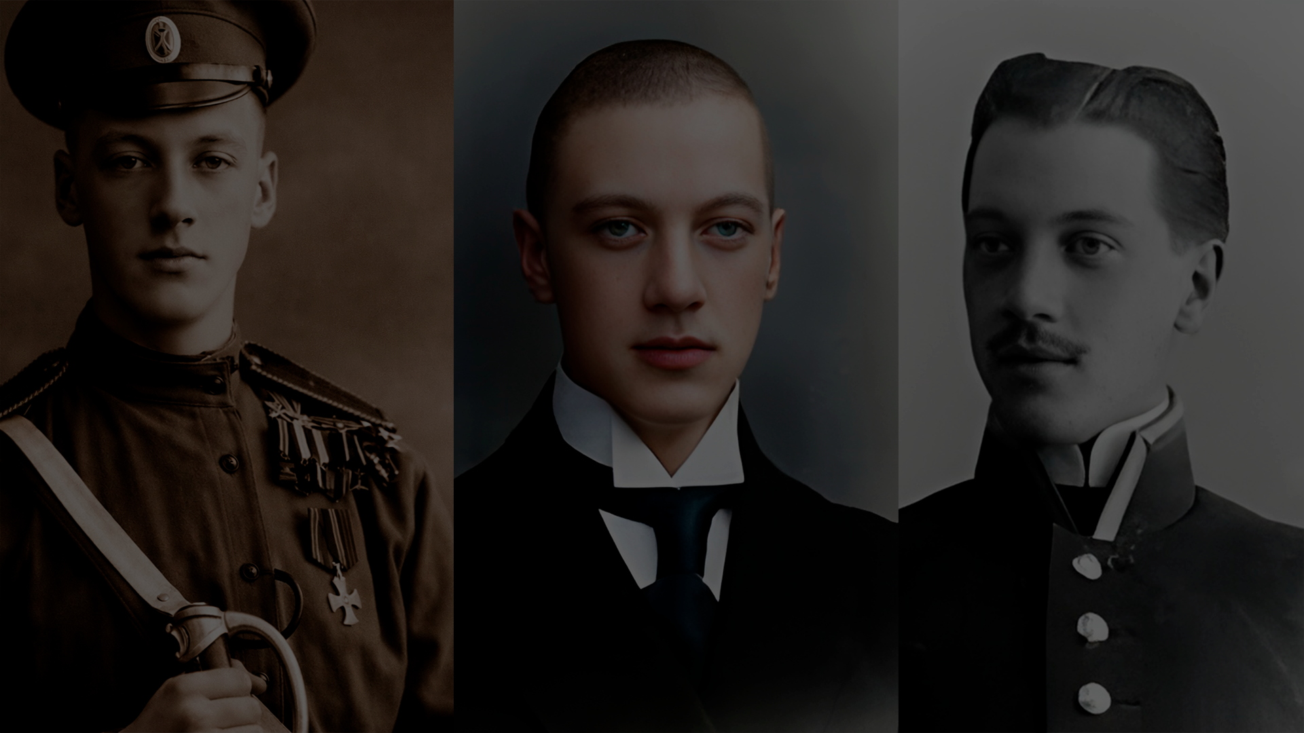
Кто такой Гумилёв?
Николай Степанович Гумилёв — русский поэт Серебряного века, переводчик и литературный критик.
Он является одним из основателей акмеизма — литературного направления начала XX века.
Гумилёв считается одним из самых ярких поэтов своего времени.
© Ильиных Иван. 2026

Slide 3
Где и когда он родился?
Николай Гумилёв родился в городе Кронштадте. Родился 15 апреля
1886 года
*(в Санкт-Петербурге)
© Ильиных Иван. 2026

Slide 4
Детство Гумилёва
Николай Степанович Гумилёв провёл детство в семье морского врача и часто переезжал между Кронштадтом, Царским Селом и другими городами.
Он рос слабым здоровьем, но был любознательным и много читал, особенно приключенческую литературу.
Учился сначала дома, затем в гимназии в Царском Селе, где начал писать первые стихи.
Его детство сформировало интерес к путешествиям и экзотическим странам, который позже стал важной темой его поэзии.
© Ильиных Иван. 2026

Slide 5
Начало творчества
Гумилёв начал писать стихи ещё в юности.
Его первая книга стихов — «Путь конквистадоров» — вышла в 1905 году.
Его ранние произведения отличаются романтикой, стремлением к приключениям и поиску смысла жизни.
© Ильиных Иван. 2026

Slide 6
Акмеизм
Гумилёв был одним из основателей акмеизма.
Акмеизм — это литературное направление, которое:
противопоставлялось символизму
стремилось к ясности и точности
использовало конкретные образы
Среди представителей акмеизма:
Анна Ахматова
Осип Мандельштам
© Ильиных Иван. 2026

Slide 7
Личная жизнь
Первую жену – Анну Ахматову – писатель встретил в 1904 году на балу, приуроченном к празднованию Пасхи. В то время пылкий юноша во всем старался подражать своему кумиру Оскару Уайльду: он носил цилиндр, завивал волосы и даже слегка подкрашивал губы. Уже через год после знакомства он сделал претенциозной особе предложение и, получив отказ, погрузился в беспросветную депрессию.
© Ильиных Иван. 2026

Slide 8
Путешествия
Гумилёв много путешествовал, особенно по Африке.
Он участвовал в экспедициях и изучал культуру других народов.
Эти путешествия сильно повлияли на его творчество и сделали его стихи яркими и необычными.
© Ильиных Иван. 2026

Slide 9
Творчество
Стихи Гумилёва часто посвящены:
путешествиям
приключениям
сильным личностям
Известные произведения:
«Жираф»
«Капитаны»
Его поэзия отличается яркими образами и точностью выражения.
© Ильиных Иван. 2026

Slide 10
Участие в войне
Во время Первой мировой войны Гумилёв добровольно пошёл на фронт.
Он служил офицером и проявил храбрость.
За свои заслуги был награждён орденами.
© Ильиных Иван. 2026

Slide 11
Когда и почему умер?
Николай Гумилёв умер 26 августа 1921 года.
Причина смерти: расстрел.
Его убили из-за подозрений в участии в заговоре против власти.
© Ильиных Иван. 2026

Slide 12
Значение творчества
Гумилёв оказал большое влияние на развитие русской поэзии.
Он стал одним из создателей акмеизма.
Его стихи читают и изучают до сих пор.
Он оставил яркий след в культуре России.
© Ильиных Иван. 2026

Slide 13
Заключение
Николай Гумилёв — поэт смелости, силы духа и стремления к открытиям.
Его жизнь была яркой и насыщенной, а творчество продолжает вдохновлять людей и сегодня.
© Ильиных Иван. 2026

